Slide 1

RELIGIONER I ASIEN
Sammanställning av ett urval pptx

Slide 2
Hinduismens många rötter
Hinduism
Nordindisk
kultur
(”ur-invånare”)
Sydindisk
kultur
(Dravidisk)
Induskultur
Vedisk kultur
Asketiska rörelser

Slide 3
Hinduismen
- Periodindelning av tre forskare med olika fokus -
Larsson | Jacobsen | Flood
Induskultur 3000-1500 fvt | Induskulturen -1750 fvt | Induskulturen 2500-1500 fvt
Indo-brahmansk 1500-600 fvt | Vedisk period 1750-500 fvt | Vedisk period 1500-500 fvt
Indo-sramansk 600-300fvt | Asketisk reformperiod 500-200 fvt | Purana period 500 fvt-500 vt
Indisk 300-1200 vt | Klassisk hinduism 200 fvt – 1100 vt | Medeltida period 500-1500 vt
Indo-islamsk 1200-1757 vt | Hinduiska organisationer 1100-1850 vt | Modern hinduism 1500-nu
Indo-engelsk 1757-nu | Modern hinduism 1850 - nu

Slide 4
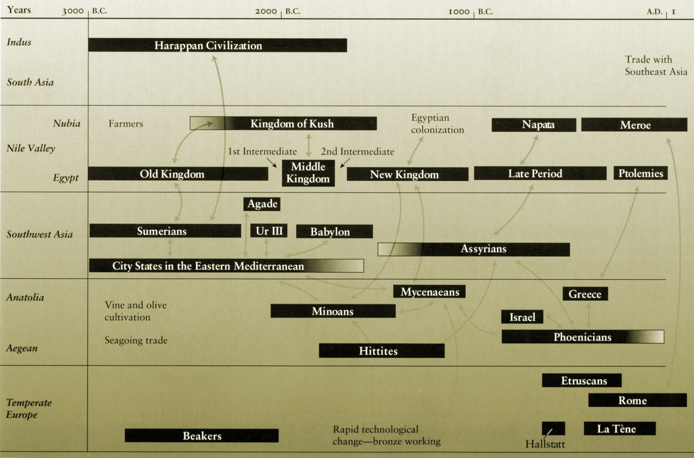
Harappa-kulturen

Slide 5
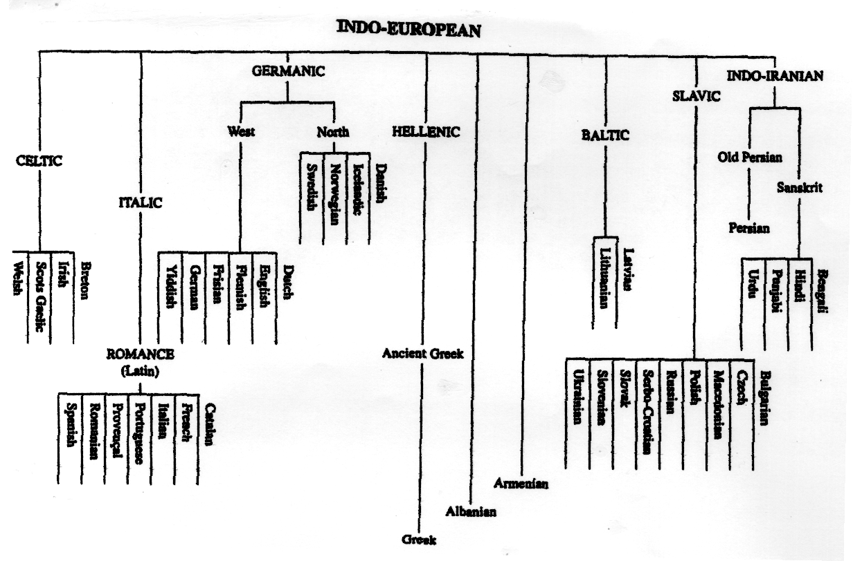
Indoeuropeiska språk

Slide 6
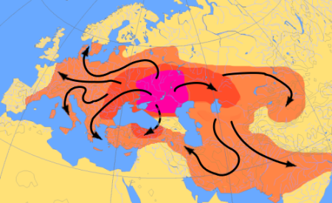
Indoeuropéernas utbredning
- En ideologiskt belastad teori om migration och diffusion -

Slide 7
Den vediska litteraturen
 | Samhitaer
Samhita-del | Rigveda (1200 fvt) | Samaveda (1200 fvt) | Yajurveda (1200 fvt) | Atharvaveda (900 fvt ?)
Fokus: | Hymner och böner | Sånger | Rituella yttranden | Liturgi. ”Kontroll-manual”
Ansvarig präst | Hotr | Udgatr | Adhvaryu | Brahmin
Brahmana-del (900-600 fvt) | Förklaringar till hymnerna | Förklaringar till sångerna | Förklaringar till orden | Förklaringar till liturgin
Aryanyakas (900-500 fvt) | Utläggningar om offret. Visdomslitteratur | Utläggningar om offret. Visdomslitteratur | Utläggningar om offret. Visdomslitteratur | Utläggningar om offret. Visdomslitteratur
Uphanishader (700- fvt ?) | Filosofiskt innehåll (om ovanstående) | Filosofiskt innehåll (om ovanstående) | Filosofiskt innehåll (om ovanstående) | Filosofiskt innehåll (om ovanstående)

Slide 8
Livsstadier och livsmål
Livsstadium
Familjefar
Livsmål
Dharma
Dharma & Artha & Kama
Skogsbo
Asket
Moksha
Moksha
Lärjunge

Slide 9
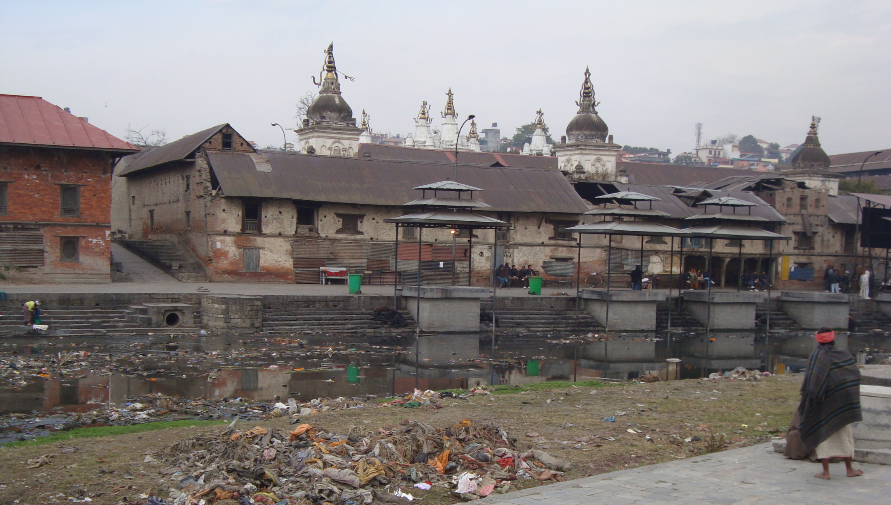
Nepalesiskt Shiva-tempel

Slide 10
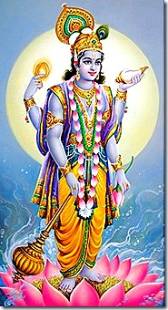
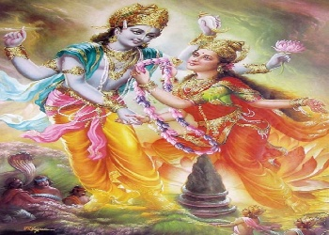
Ikonografi: Vishnu

Slide 11
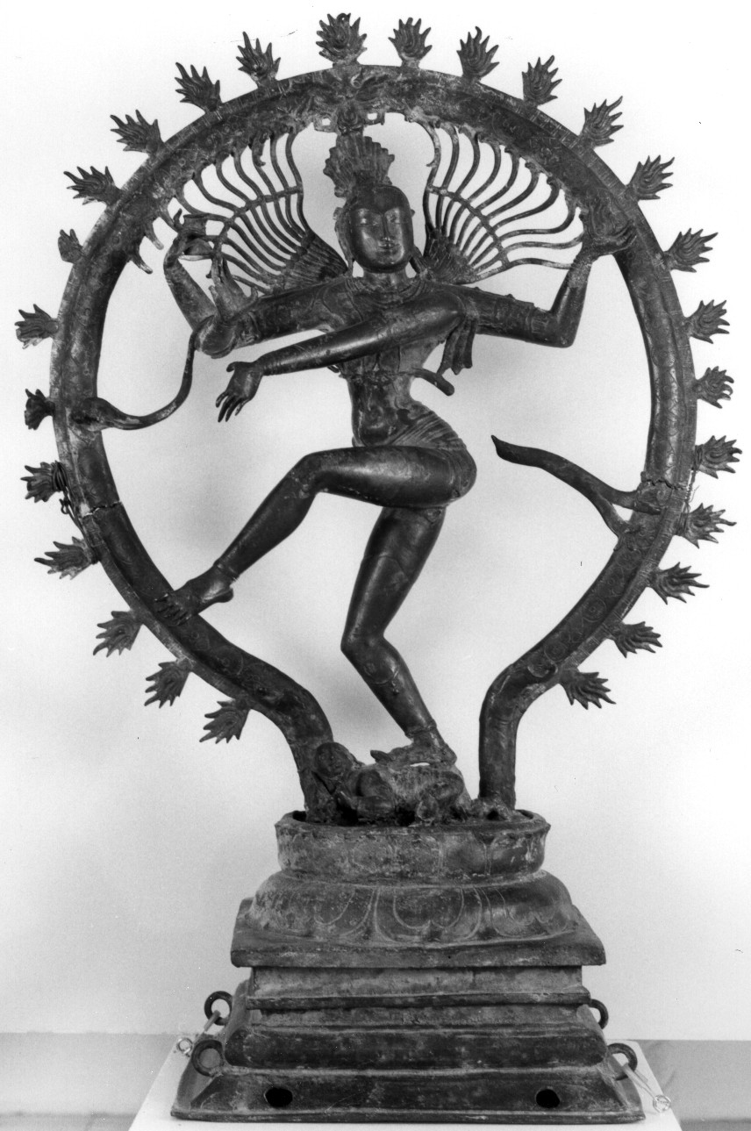
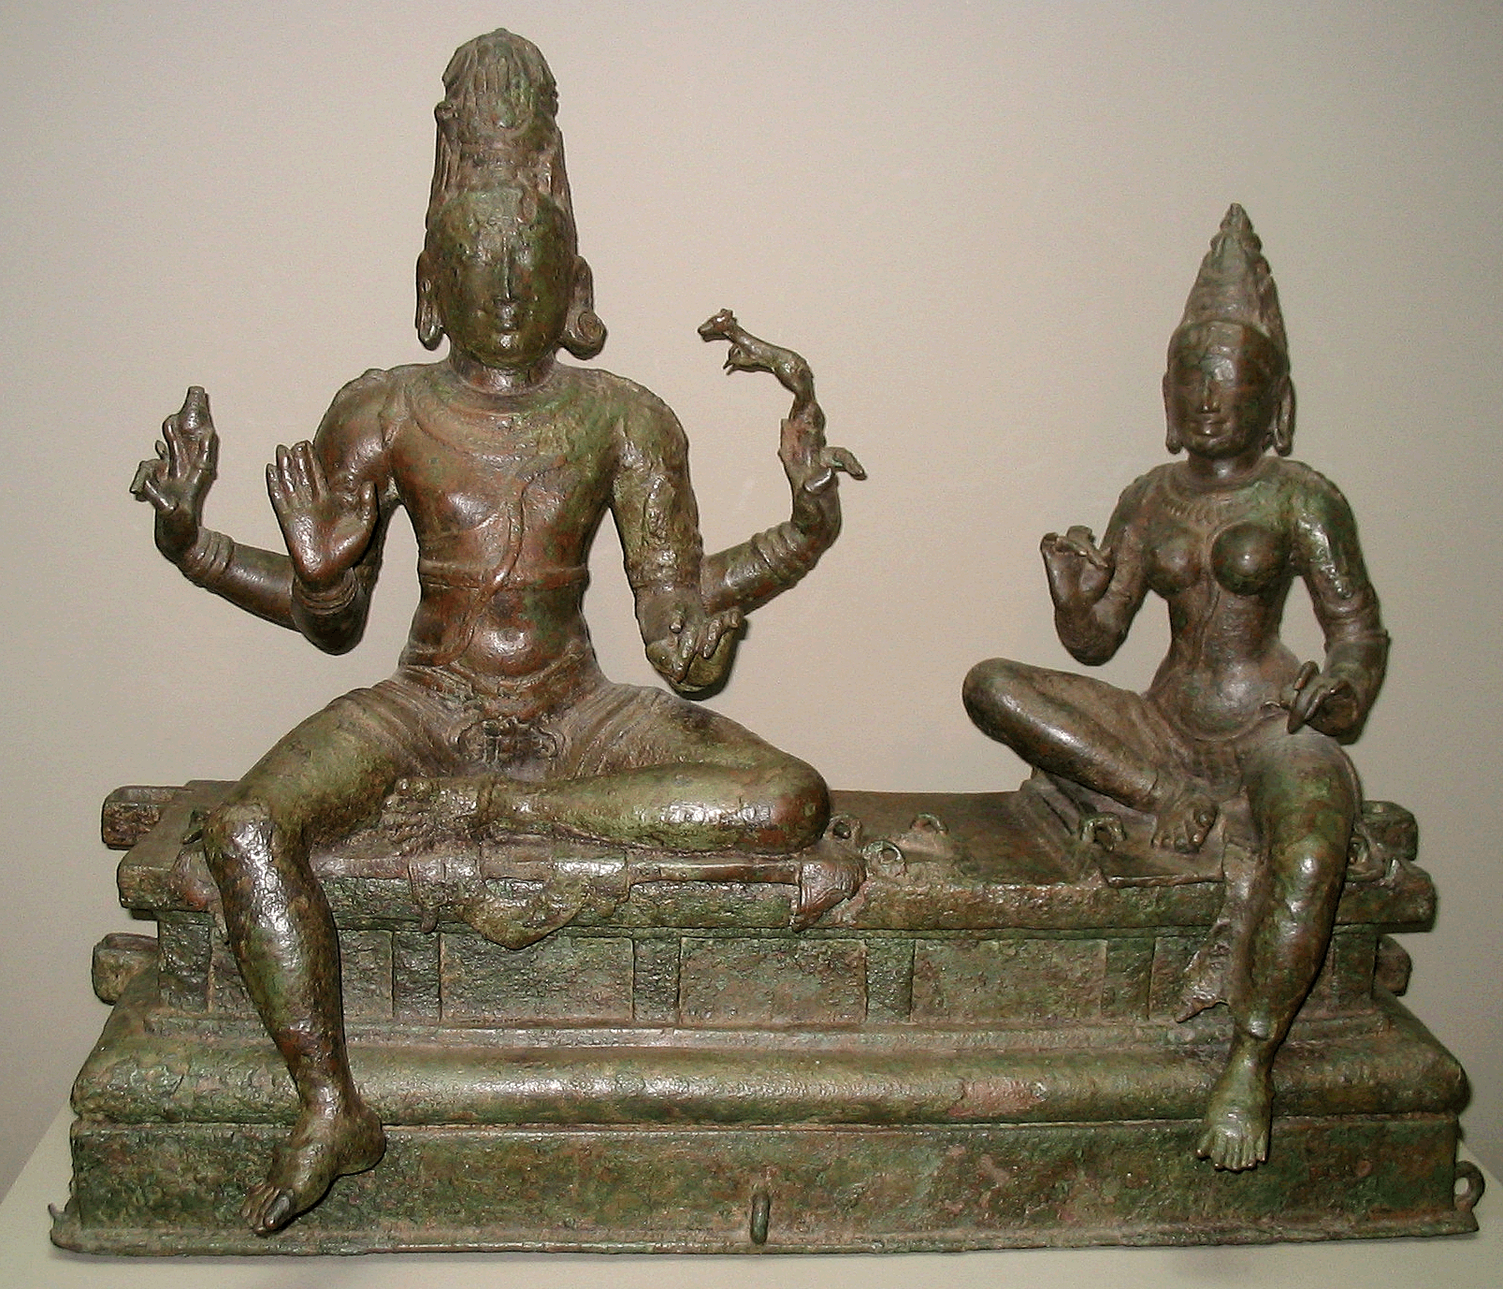
Ikonografi: Shiva

Slide 12
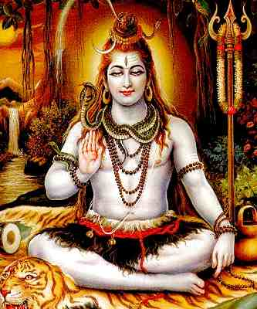
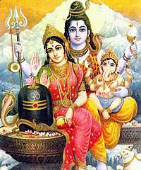
Ikonografi: Shiva

Slide 13
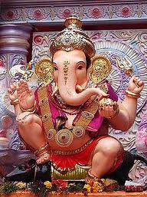
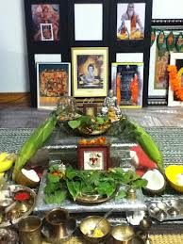
Ikonografi: Ganesha

Slide 14
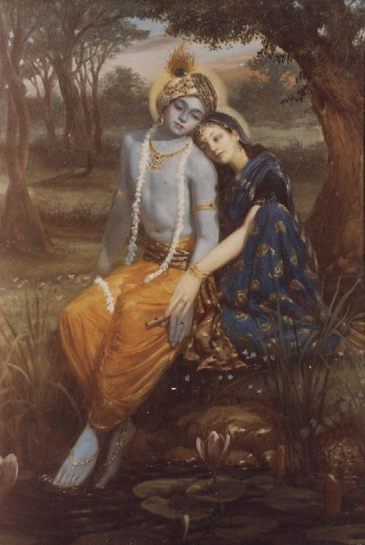
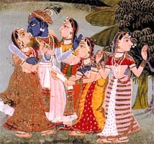
Ikonografi: Krishna

Slide 15
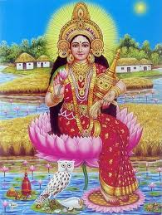
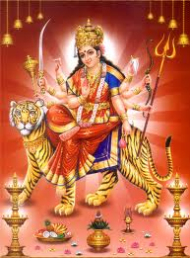
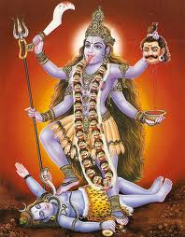
Ikonografi: Devi: Lakshmi, Durga, Kali

Slide 16
Religioner med många rötter
Hinduismens rötter
Buddhismens rötter
Hinduism
Indiska urinvånare
Induskulturen
Dravidisk kultur
Vedisk kultur
Asketiska rörelser
Buddhism
Asketiska rörelser
Lokala vanor
Yoga-traditioner
Tantrism
Vediska traditioner

Slide 17
Buddhismens utbredning
 | Sydbuddhism | Östbuddhism | Nordbuddhism
Område: | Sri Lanka (200 vt) Burma (200 vt) Thailand (200 vt) Kambodja (200 vt) | Kina (100 vt) Taiwan (100 vt?) Vietnam (200 vt) Sydkorea (400 vt) Japan (600 vt) | Kina & Mongoliet (100 vt) Tibet (700 vt) Bhutan (700 vt) Nepal (700 vt)
Inriktningar: | Theravada | Varianter av mahayana | Varianter av mahayana Tantrisk buddhism

Slide 18
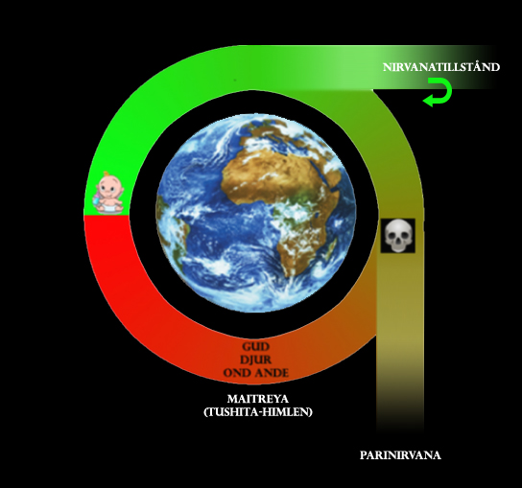
Samsara, kretsloppet

